Slide 1
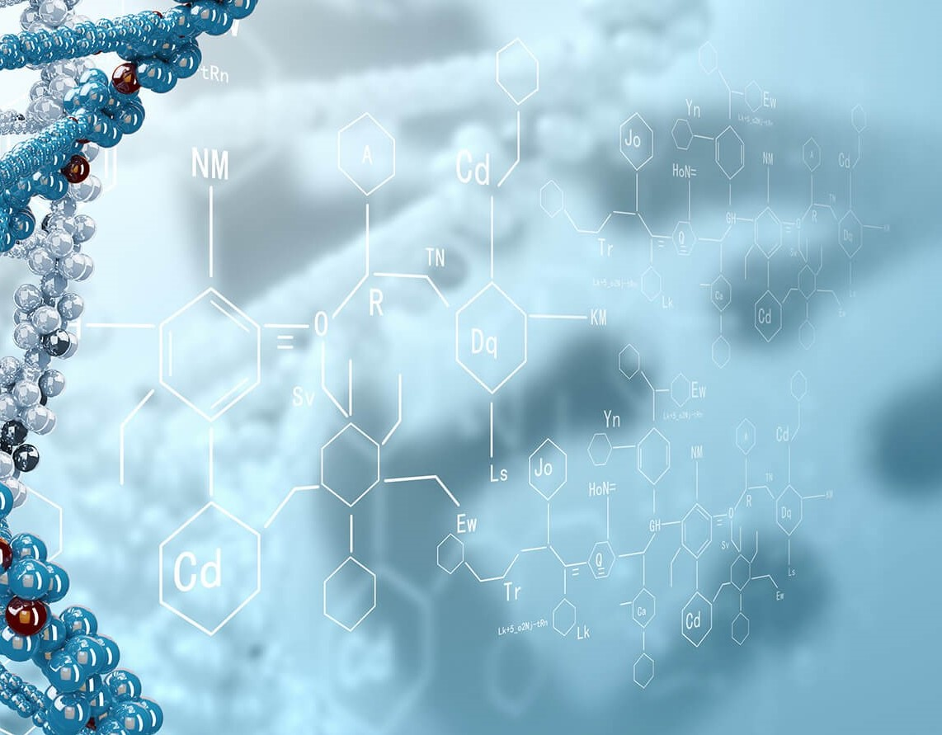
智慧自動插管機器人
組員:蕭羽倢、許湘羚、 俞慧文
系所:靜宜大學 資訊工程學系
指導老師: 劉志俊
日期:2021/10/27

Slide 2

一、緒論
1.研究背景
2.研究動機
目錄
3.研究問題
4.專題貢獻
二、相關研究
三、系統架構
四、實驗
2

Slide 3

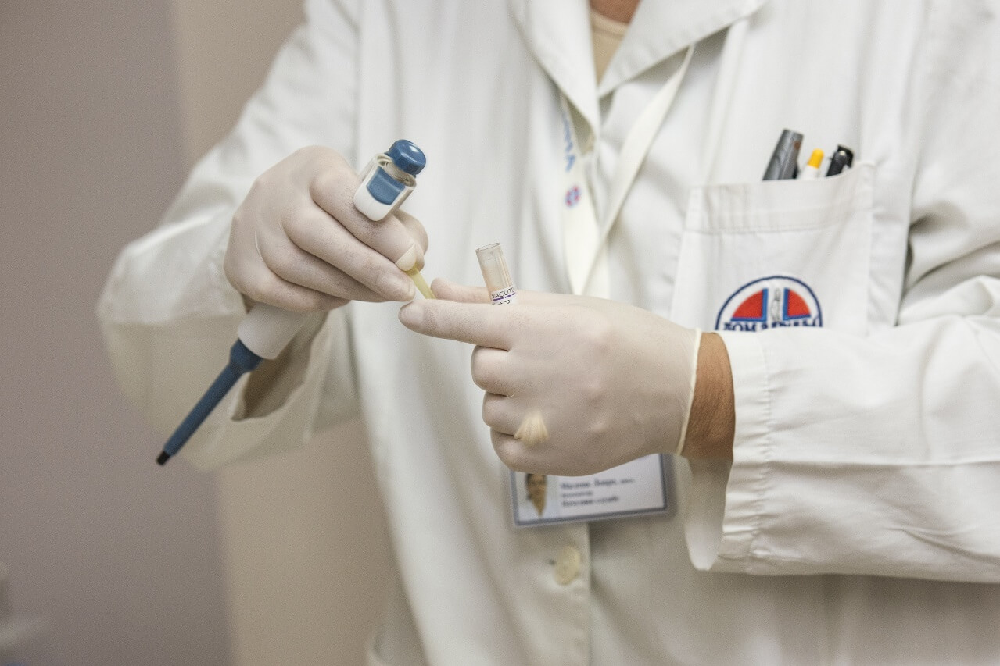
緒論
3

Slide 4
緒論
研究背景
4

Slide 5
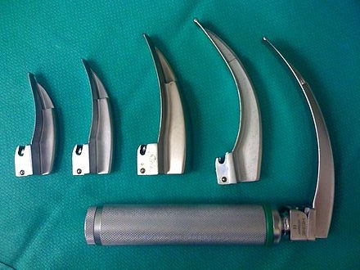
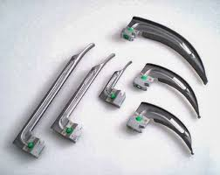
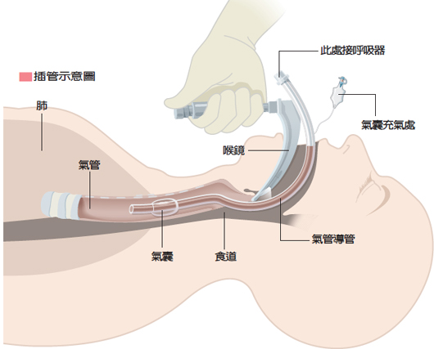
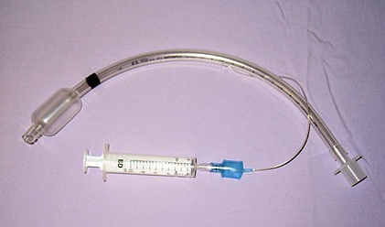
研究背景
插管(Tracheal intubation)是由麻醉醫師使用喉鏡(Laryngoscopy)等工具，對病人進行的醫療行為。
5
Notes:
名詞解釋:
插管，指的是氣管內插管，正式名稱是「氣管內管置入術」 ，意思是將氣管導管通過上呼吸道插入氣管內，以保障呼吸道通暢的醫療操作。而插管作業是由麻醉醫師負責進行，並針對各種情況使用適宜的插管工具。

Slide 6
研究背景
降低血中二氧化碳濃度
控制或移除肺部的分泌物
2
3
提高血中氧氣濃度
保護呼吸道
4
1
插管目的
6
Notes:
當患者病況嚴重，呼吸功能呈現衰竭現象時，體內血液會呈現缺氧及酸鹼不平衡的現象，此時會給予氣管插管治療，同時併入人工呼吸器使用，以防止病人吸入異物，並提供給氧和抽痰的機能。
（1）提高血中氧氣濃度。 （2）降低血中二氧化碳濃度。 （3）控制或移除肺部的分泌物。 （4）保護呼吸道（例如昏迷中的病人可以插管方式，防止食道中的食物進入呼吸道而引起吸入性肺炎）。

Slide 7
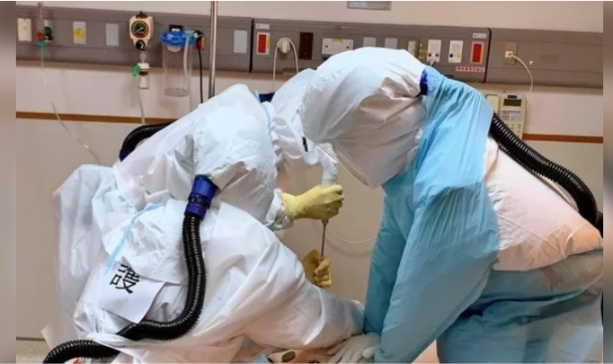
研究背景
疫情當下
面對新冠肺炎病人，希望能快速插管，但不是一下就能插上，尤其身上穿厚重防護裝備，在很不利的情況下插管，是很辛苦、高風險的工作。
7
Notes:
包括主護護理師、護理小組長、聯絡護理師、急救醫師、麻醉醫師、麻醉護理師和呼吸治療師共7個人，才能順利完成插管，過程中因為穿著厚重的防護衣，講話、溝通都相當困難。
面對新冠肺炎病人，希望能快速插管，但插管是技術活，不是100％一下就能插上，尤其身上穿層層防護裝備，行動較不方便，也較看不清楚，在很不利的情況下插管，是很辛苦、高風險的工作。

Slide 8
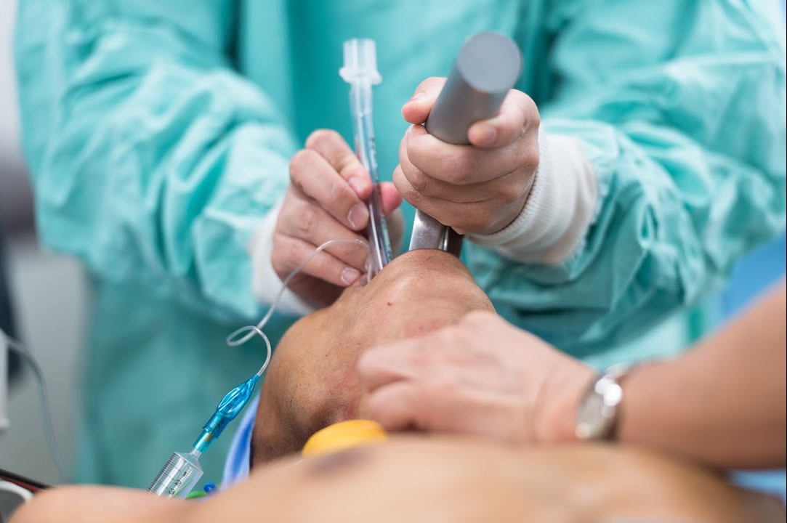
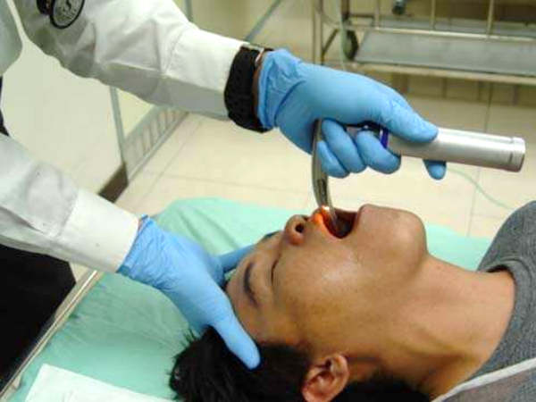
研究背景
在新冠肺炎疫情期間，出現了醫師可能在插管過程中接觸到病毒飛沫，而遭到感染的情況。
8
Notes:
在這次新冠肺炎疫情期間，出現了醫師遭到感染的情況，感染原因可能是醫師插管時，因病患插管會產生大量的病毒飛沫，又近距離接觸，使醫護人員感染風險偏高，若以機器人代替，醫護人員不必被插管綁住時間，可以去做更多其他的準備，不僅節省人力與成本，亦可大幅降低感染風險。

Slide 9
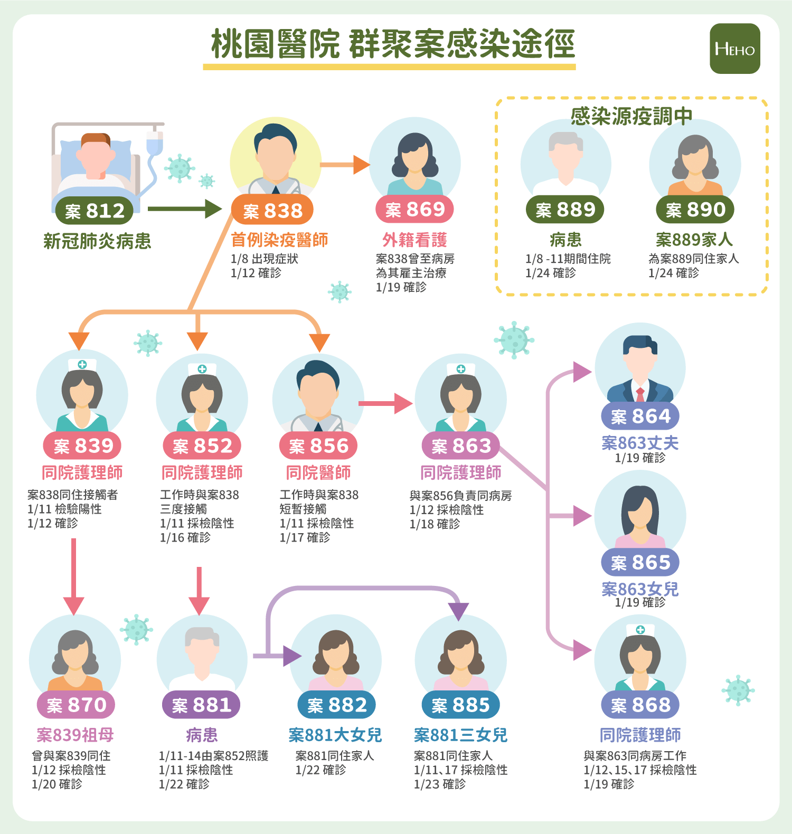
研究背景
根據案838(住院醫師)是因照顧新冠肺炎的重症患者，並且協助病患插管，而遭到感染。
最後連帶共計19人被傳染。
9
Notes:
根據案838(住院醫師)是因為曾經照顧過新冠肺炎的重症患者，多次進出醫院，其中案812從美國返台的患者病情惡化，必須進行插管，由麻醉科醫師進行插管由案838在旁協助，懷疑可能是當時被傳染。還連帶共計19人被傳染。
「當然我們說採減很重要 還有一個很重要的就是整個個隔離。」陳時中表示，目前隔離了570人，319名醫院員工，251名為社區匡列，未來幾天社區匡列者還會大幅上升。陳時中表示，我們會在紅區 1/16到1/19陪病跟病患都列為居家隔離。「整體我們希望說，用隔離作為一個防火牆，用檢驗來確認一些相關的，及早用這樣的確診的個案，再來做疫調。」他指出，讓防火牆內可以作為一個安全的範圍，不要到社區裡面去擴散。 COVID-19／部桃群聚+2！病人父女遭護理師感染 | Heho健康 https://heho.com.tw/archives/159260

Slide 10
緒論
研究動機
10

Slide 11
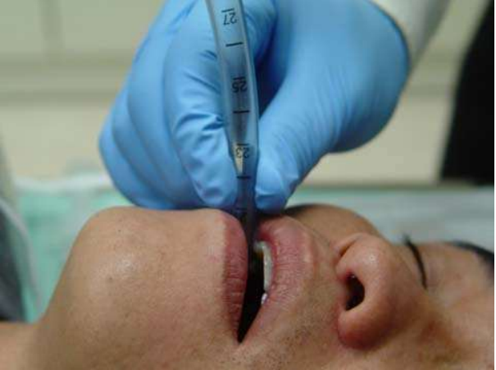
研究動機
1.
利用機械手臂與AI深度學習等技術，輔助醫師徒手插管。
2.
減少感染的風險，避免像桃園醫院的事件再度發生。
11
Notes:
更具我們所掌握的技術

Slide 12
緒論
研究問題
12

Slide 13
研究問題
1.
運用opencv辨識患者臉部
2.
應用AI技術做插管位置辨識
3.
控制機械手臂可拿喉鏡插入
13
Notes:
未來口腔
1.控制機械手臂可拿喉鏡插入
2.需知a如何建患者臉部模型的3D技術
3.應用AI技術做插管位置辨識

Slide 14
緒論
專題貢獻
14

Slide 15
專題貢獻
1.驗證使用機械手臂加上AI影像辨識等技術，來協助醫療自動插管的可行性
2.提供後續研究的系統架構範例
3.保護醫療行為的安全，保障醫護人員的健康
15

Slide 16
相關研究
16
Notes:
機械手臂3D走向
LiDar 3D 的檔案
臉部追蹤
呈現 3D 模型的路徑 預備使用 unity / godot

Slide 17
相關研究
論文
17

Slide 18
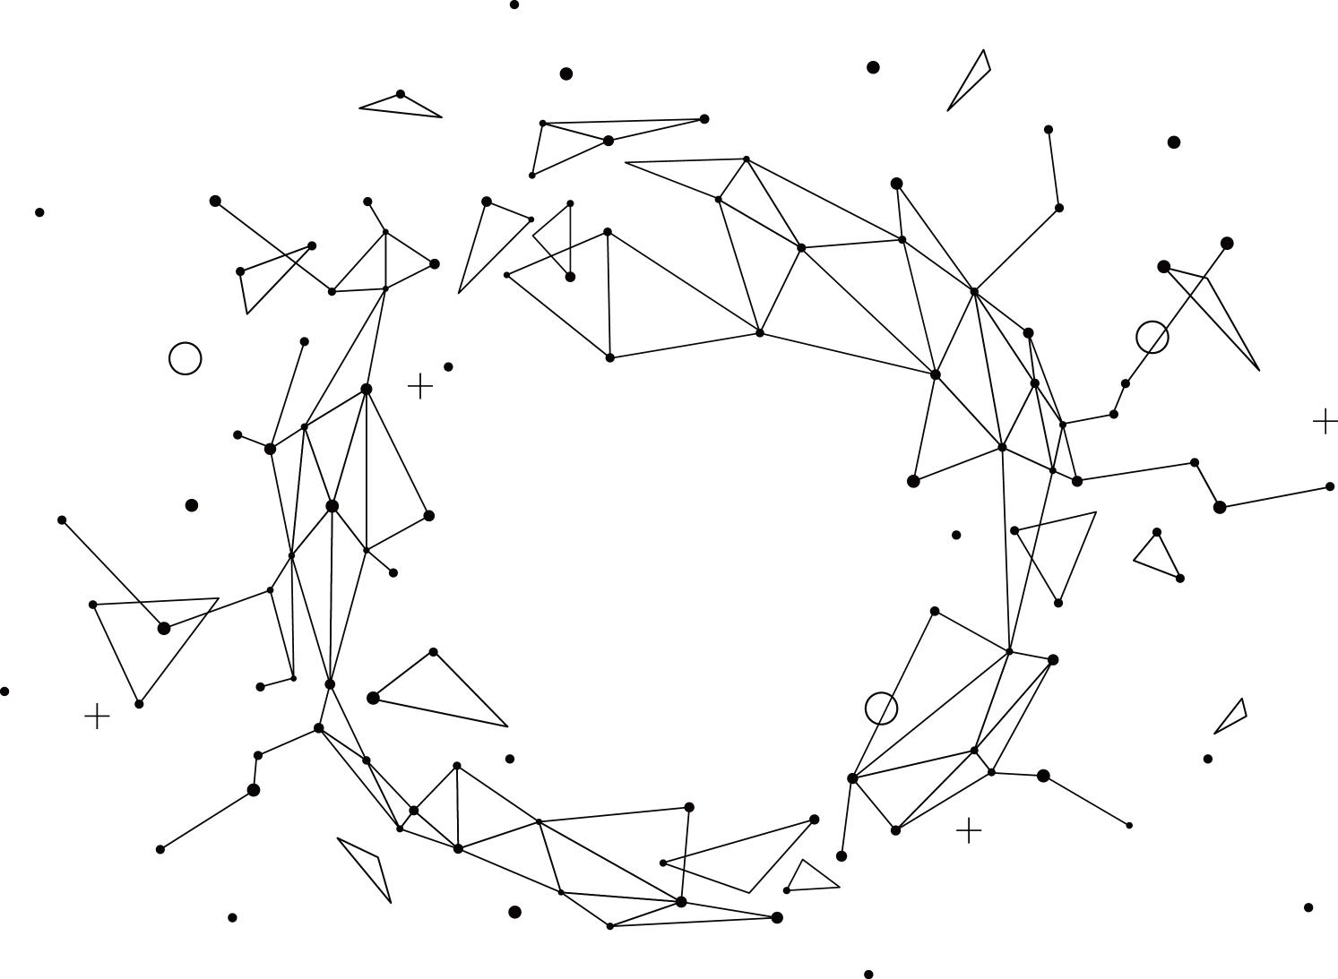
論文1
First robotic tracheal intubations in humans using the Kepler intubation system(KIS)
雖然在手術室的完美條件下，熟練的操作者可以輕鬆地進行氣管插管，
但在次優條件下，或者在技能較差的臨時操作者手中，氣管插管可能會更加困難。
KIS 由四個主要部分組成：
一個 操縱桿，一個 機械臂，一個 視頻喉鏡 和 控制系統
機械臂可以以三種不同的速度操作（低、中和高)
T. M. Hemmerling*, R. Taddei, M. Wehbe, C. Zaouter, S. Cyr and J. Morse
Department of Anesthesia, McGill University, Montreal General Hospital, 1650 Cedar Avenue, Montreal, Canada British Journal of Anaesthesia 108 (6): 1011–16 (2012)
18
Notes:
https://www.sciencedirect.com/science/article/pii/S0007091217321967
氣管插管是麻醉中最常用的手術之一。雖然在手術室的完美條件下，熟練的操作者可以輕鬆地進行氣管插管，但在次優條件下（例如急診室），或者在技能較差的臨時操作者手中，氣管插管可能會更加困難。此外，在我們的患者人群中，在插管期間出現特定問題的病態肥胖患者的發生率較高。¹與操作員相關的不同因素也可能起作用，身體差異，例如手臂長度或高度以及手臂力量，可能會影響個人技能組合。氣管插管通常在麻醉科以高成功率進行，但在急診科的成功率較低，在第一次嘗試時，插管成功率可低至 70%，在第二次嘗試時為 89%。²
首次使用開普勒插管系統為人類進行機器人氣管插管
英國麻醉雜誌 108 (6): 1011–16 (2012)

Slide 19
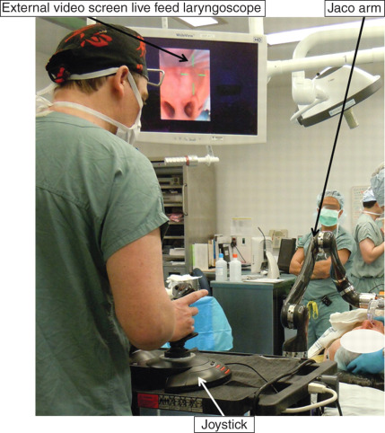
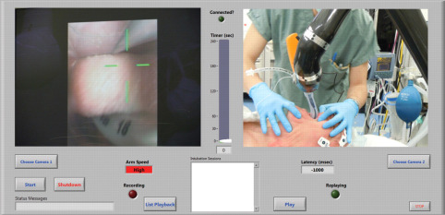
論文1
來自喉鏡的即時影像
來自攝像頭的即時影像
KIS 的插圖
19
Notes:
(1)該系統包括：ThrustMaster T.Flight Hotas X 操縱桿（Guillemot Inc.）、JACO 機械臂（Kinova Rehab）、Pentax AWS 視頻喉鏡（Ambu A/S）和軟件控制系統。進行機器人插管時，需要助手來張開嘴巴。
(2) KIS“駕駛艙”的屏幕截圖，安裝在便攜式筆記本電腦上。有兩個實時饋送（左：來自視頻喉鏡的實時饋送，右：來自網絡攝像頭的實時饋送）。在中間，有時間的圖形/數字表示，時間從 0 開始，顏色在 2 和 3 分鐘時發生變化，並在 2 和 3 分鐘時發出聲音警報。還有一個窗口指示選擇的手臂速度類型（低、中、高）。

Slide 20
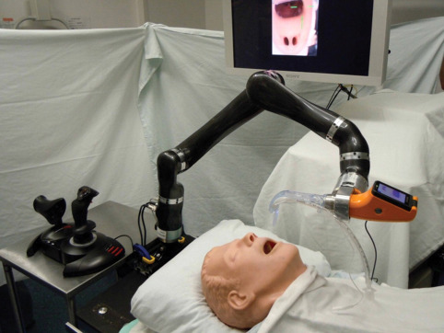
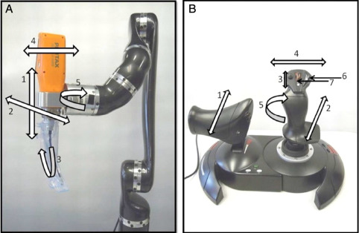
論文1
視頻喉鏡的運動
操縱桿的相應動作
KIS 設置的橫向視圖
20
Notes:
( a ) 視頻喉鏡的運動；( b ) 操縱桿的相應動作。1、上下；2、前進後退；3、刀片垂直旋轉；4、視頻喉鏡橫向移動；5、刀片水平旋轉；6、增加速度；7、降低速度。在操縱桿的背面——隱藏在照片中——是一個運動記錄按鈕。
JACO 機械臂（Kinova Rehab)

Slide 21
論文2
使用機器人內視鏡在氣管模型中進行自動氣管插管
通過喉部成像自動進行氣管插管的機器人內視鏡，描述了一種視頻內視鏡管心針，可引導安裝在其軸上的氣管導管進入氣管。
內視鏡尖端的彎曲運動可以手動控制，也可以根據需要自動向聲門入口彎曲。
P. Biro, P. Hofmann, D. Gage, Q. Boehler, C. Chautems, J. Braun, D. R. Spahn, B. J. Nelson。
Automated tracheal intubation in an airway manikin using a robotic endoscope: a proof of concept study
Anaesthesia 第75卷，第7期 : 881-886 (2020/01/03)
21
Notes:
已經開發出通過喉成像自動進行氣管插管的機器人內窺鏡 (REALITI)，以實現自動氣管插管。
描述了一種視頻內窺鏡管心針，可引導安裝在其軸上的氣管導管進入氣管。內窺鏡尖端的彎曲運動可以手動控制，也可以根據需要自動向聲門入口彎曲。
進出氣道的軸向運動僅是手動的，獨立於末端鉸接部分的（手動或自動）轉向模式。

Slide 22
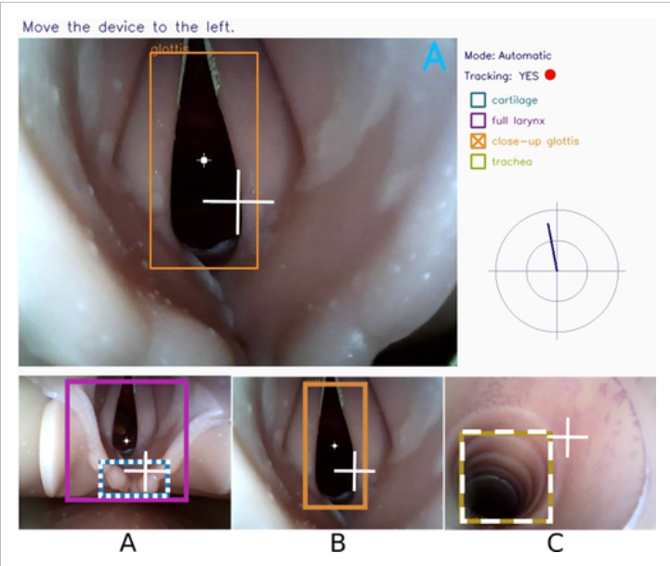
論文2
喉部(larynx)
軟骨(cartilage)
聲門(glottis)
氣管(trachea)
正方形表示成功識別喉部入口。
白點代表檢測到的聲門入口，而白色十字則指向尖端指向的方向。
22
Notes:
藍色虛線(小角軟骨)cartilage、紫色方框(整個喉部)full larynx、橘色方框(聲門)close-up glottis、黃色虛線(氣管)trachea
小角軟骨（corniculate cartilages、cartilages of Santorini (聖托里尼軟骨)、小角狀軟骨、角質軟骨）是由彈性軟骨組成的兩個小錐形結節，其與杓狀軟骨的頂端相關聯、並於後方和內側延長。
小角軟骨位於黏膜狀的杓狀會厭襞後部，有時與杓狀軟骨結合在一起。

Slide 23
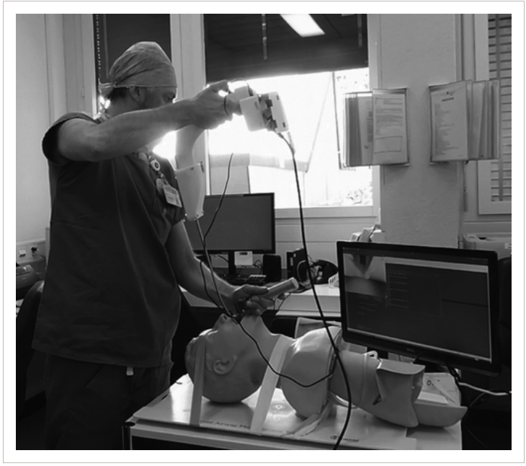
論文2
23
研究設置：插管人體模型和顯示尖端攝像頭視圖和轉向信息的視頻監視器。
Notes:
本研究的目的是評估 REALITI 裝置插入氣道模型氣管的成功率和易用性。該研究旨在使用 REALITI 系統區分有經驗（A 組）和無經驗參與者在手動和自動模式下的表現。我們沒有要求參與者通過將氣管插管滑入氣道來執行完整的氣管插管，因為這不是評估 REALITI 設備性能所必需的。

Slide 24
系統架構
24

Slide 25
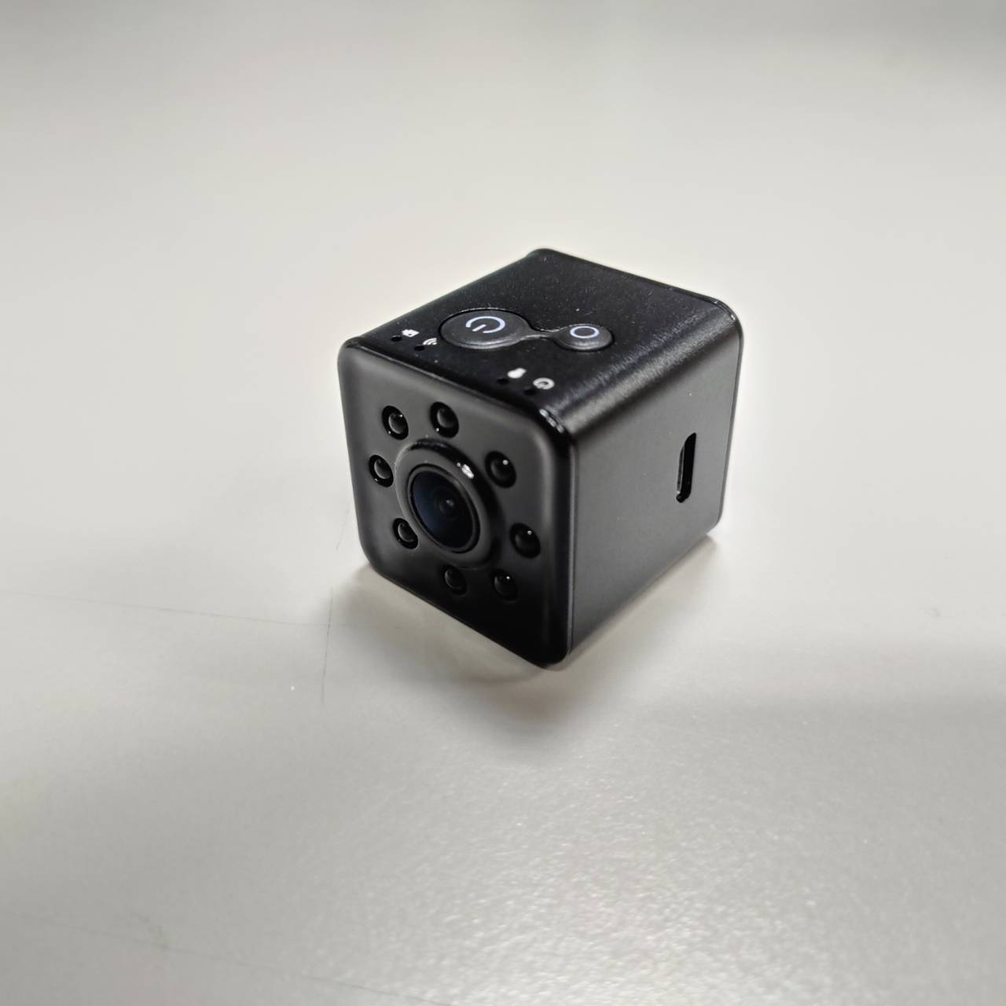
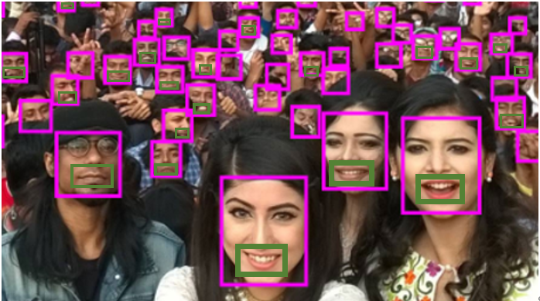
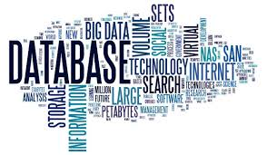
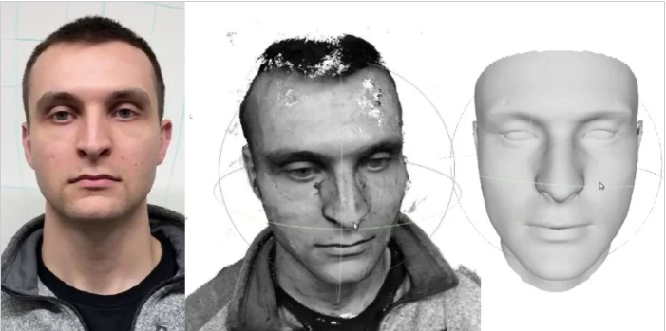


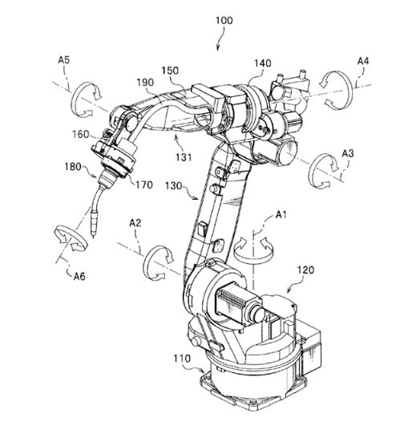
系統架構
IP Camera拍攝
opencv人臉偵測辨識
人臉影像資料庫
ROS系統
插管手臂
路徑計算
25
Notes:
接下我要說系統架構的概觀
我們會建立人臉影像資料，利用這些影像來建立YOLO模型，再用這個模型去偵測辨識人臉的位置，尤其是嘴巴
機械手被關注點的座標，嘴巴的3D座標，以此來算出機械手臂可行經的路徑
利用ROS系統驅動機械手臂，可以做插管的動作
現在根據剛剛所說的架構，線來來詳述各個佈建與流程

Slide 26
流程圖
拍攝人臉
蒐集/標記人臉資料集
訓練人臉辨識模型
ROBOT移動演算法
26
Notes:
「時差測距」或稱為「飛時測距」，主要使用雷射光探測目標物，再透過雷射光的往返時間換算出物件的表面成像。由於每發雷射訊號只能測量一個端點，因此通常配有旋轉鏡，以便能360度掃描物體。
特點與限制：「時差測距」每秒約可量測10,000到100,000個目標點，主要用於大型工業物體和場域、精度較高，但相對其他3D掃描技術的速度也較緩慢。
飛時測距 TOF技術是2018年才被應用到手機攝像頭的3D成像技術，其通過向目標發射連續的特定波長的紅外光線脈衝，再由特定傳感器接收待測物體傳回的光信號，計算光線往返的飛行時間或相位差，從而獲取目標物體的深度信息。雖然ToF存在一些技術缺點，比如3D成像精度和深度圖分辨率相對較低，功耗較高等，但相比結構光以雙目技術，其適配範圍更廣，從近距離覆蓋到了更遠的遠距離，並且它也可以提取到很準確的深度信息。
將線性圖案（或稱「光柵」）投影到待測物上，並透過光柵邊緣的形變演算物體的表面造型，而光源通常為LED白光或藍光，因此廣泛用於人體或面部成像。有些3D掃描器還能讀取彩色效果，這種全彩掃描輔助工具常稱為「紋理相機」；由於能一次測量多點或大片區域，常分為固定式360度掃描或手持式快速掃描兩種方法。
特點與限制：結構光3D掃描能在速度及成像品質間取得平衡，手持式掃描也相對簡單，是較普遍的應用技術；然而這項技術對環境光的影響較為敏感，因此更適合用於室內，戶外環境中則建議在沒有大陽光的陰天進行掃描。
結構光三維視覺是基於光學三角測量原理。光學投射器將一定模式的結構光透射於物體表面，在表面上形成由被測物體表面形狀所調製的光條三維圖像。該三維圖像由處於另一位置的攝像機探測，從而獲得光條二維畸變圖像
「激光三角測距法」顧名思義是指物體上的雷射光點、感測器與雷射器構成一個三角形，利用雷射光發射到待測物體上，並透過感測器紀錄雷射光點的反射時間及偏離角度，並以此運算出物體的造型。
特點與限制：「三角測距法」是具有較高分辨率和準確性的3D掃描技術，然而它對掃描物體的表面特性相對敏感，不適用於表面高反光或透明的物體
激光雷達最基本的工作原理與普通雷達相似，均是通過發射系統發送一個信號，由接收系統收集並處理與目標作用產生的返回信號，來獲得對象表面的三維信息。激光三角測距法主要是通過一束激光以一定的入射角度照射被測目標，激光在目標表面發生反射和散射，在另一角度利用透鏡對反射激光匯聚成像，再以測量數據直接獲取目標該點三維坐標，實現地表信息提取和三維場景重建的對地觀測技術。光斑成像在CCD（Charge-coupled Device，感光耦合組件）位置傳感器上。當被測物體沿激光方向發生移動時，位置傳感器上的光斑將產生移動，其位移大小對應被測物體的移動距離，因此可通過算法設計，由光斑位移距離計算出被測物體與基線的距離值。由於入射光和反射光構成一個三角形，對光斑位移的計算運用了幾何三角定理，故該測量法被稱為激光三角測距法。
https://3dmart.com.hk/tutorials/3d-scanner-knownledge/

Slide 27
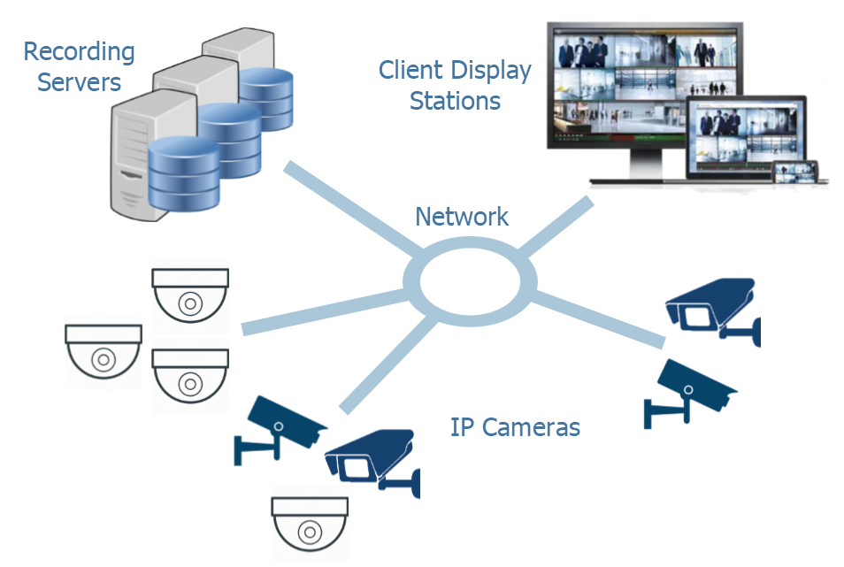
IP camera
網路監控攝影機 (IP camera) 是新一代的監控攝影機, 可即時攝影並透過 internet 在網路傳遞視訊串流
27
Notes:
同時定位和映射
它指的是：機器人從未知環境的未知地點出發，在運動過程中通過重複觀測到的環境特徵定位自身位置和姿態，再根據自身位置持續構建並更新周圍環境的增量式地圖，從而達到同時定位和地圖構建的目的

Slide 28
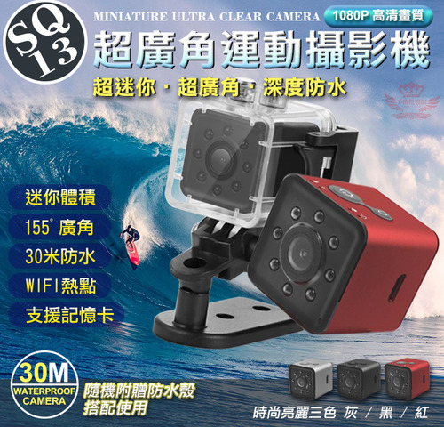
IP camera
無線網路攝影機:
SQ13
28
Notes:
機器人定位導航領域：地圖建模。SLAM可以輔助機器人執行路徑規劃、自主探索、導航等任務。可以通過用SLAM算法結合激光雷達或者攝像頭的方法，讓掃地機高效繪製室內地圖，智能分析和規劃掃地環境。
VR/AR方面：輔助增強視覺效果。SLAM技術能夠構建視覺效果更為真實的地圖，從而針對當前視角渲染虛擬物體的疊加效果，使之更真實沒有違和感。VR/AR代表性產品中微軟Hololens、谷歌ProjectTango以及MagicLeap都應用了SLAM作為視覺增強手段。

Slide 29
Database
建立人臉影像資料庫用於訓練、測試。
蒐集系統資料、參數管理。
29
Notes:
資料庫管理影像資料，系統中的資料或參數

Slide 30
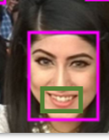
Open CV
用來判斷拍攝的資料是否為人臉後，再偵測出嘴巴的位置。​
30
Notes:
１．以上為 CSPNet的簡化結構，重點在於資訊的分流與多了過渡層(Transtion)，讓反饋的學習資訊在分流後產生差異，提高每一網路層參數的利用率，目標是讓機器學到更多樣的東西，提高判斷的精確度。另一方面，因為資料分流的關係，有部分直接往後傳，不經過分析計算，使整個計算量變少，運算速度也因此加快。（先將Base layer 的 feature map 劃分為2個部分，然後再經過transition -> concatenation -> transition 將2個部分融合起來。）
２． Mosaic data augmentation原理：作者新創的數據增強方法，採用隨機縮放、裁剪的方式混合拼接4種圖片進行訓練，可以豐富檢測數據集，並且因為隨機縮放增加了很多小目標，讓模型穩健性更好。此外，作者考慮到可能需要只使用單GPU的計算也能達到好的效果，因此使用 Mosaic 訓練時，可以直接計算4張圖片的數據，使 Mini-batch 的大小不需要很大。
３．CmBN (Cross mini-Batch Normalization)
下圖表示三種不同的 Batch Normalization (BN) 的方式
BN 是對當前 mini-batch 進行歸一化，但往往 batch size 都很小，可能會發生抽樣不均勻而導致歸一化會有問題，因此有許多對於小 batch size 的 Batch Normalization 方法
CBN 的想法就是將之前的 mini-batch 一起計算，但不保留太多個 mini-batch，做法是對當前及當前 3 個 mini-batch 的結果進行歸一化
而 YOLOv4 新創的 CmBN 是基於 CBN 去做修改，在mini-batch之間不做更新計算，而是在一個 batch 做完後才去更新網路參數

Slide 31
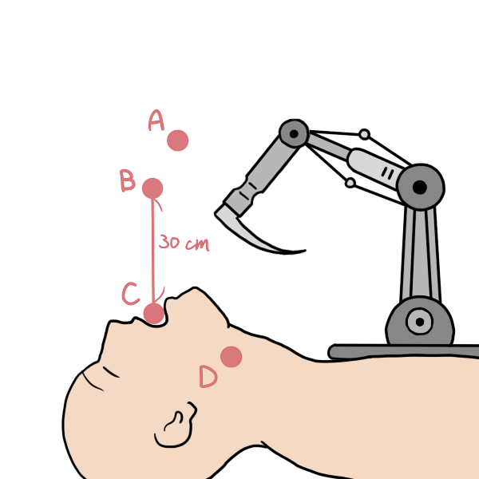
路徑計算
校正機械手臂的設置位置到與人臉
的相對位置。
判斷嘴巴的位置。
根據所計算的路徑驅動機械手臂，自動移動並轉動角度，再向下把喉鏡插入口腔。
圖上標記 A:目前喉鏡尖端位置 B:臉部上方約30公分位置 C:嘴巴中心位置 D:氣管位置
31
Notes:
圖上標記 A: 目前機械手臂/喉鏡尖端位置 B: 嘴巴中心位置 C: 口腔上方約30公分位置

Slide 32
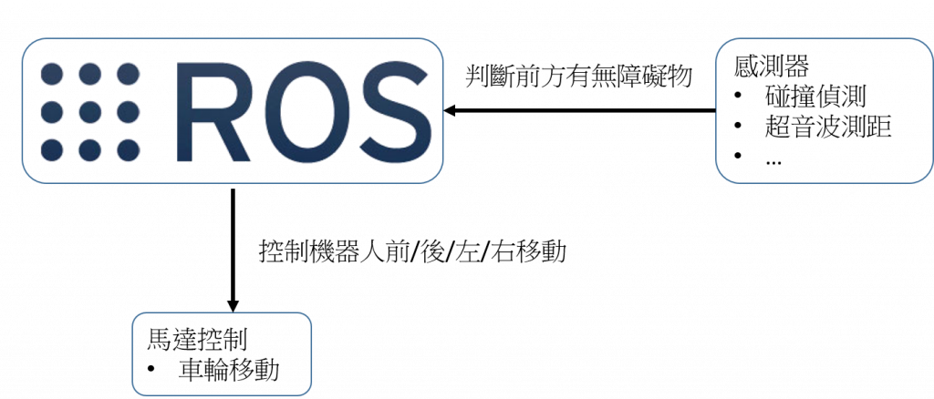
Ros系統
利用此開源作業系統來控制機械手臂。
32
Notes:
將寫好的演算法放到ros系統中來實作
是專為機器人軟體開發所設計出來的一套電腦作業系統架構，安裝在Linux的環境上使用。它是一個開源的元級作業系統，提供類似於作業系統的服務，包括硬體抽象描述、底層驅動程序管理、共用功能的執行、程序間消息傳遞、程序發行包管理，它也提供一些工具和庫用於獲取、建立、編寫和執行多機融合的程序。

Slide 33
實驗
33

Slide 34
實驗環境
程式環境: Windows
程式語言: python
IDE : Pycharm
使用套件: opencv、
Scikit-Learn 、
collections
34
Notes:
IDE 整合開發環境

Slide 35
資料集
用SQ13拍攝：角度156張、距離72張
有人臉的照片：共有 228 張
沒有人臉的照片：共有 100 張
35
Notes:
13個角度、6個距離
那就是說已經收集了328張的樣本，
你們的問題是什麼
就是我蒐集了包含人臉的照片各個角度和各個距離及不同拍攝工具所拍出來的照片

Slide 36
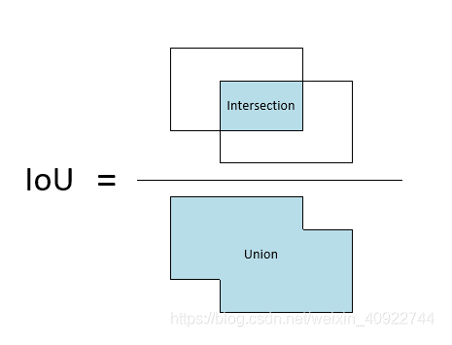
Intersection over Union
一種測量在特定數據集中檢測相應物體準確度的一個標準
交集的面積
IOU:
聯集的面積
Union
36
Notes:
IoU是一個簡單的測量標準，只要是在輸出中得出一個預測範圍的任務都可以用IoU來進行測量。
下圖展示了ground-truth和predicted的結果，綠色標線是人為標記的正確結果，黃色標線是算法預測出來的結果，IoU要做的就是在這兩個結果中測量算法的準確度。

Slide 37
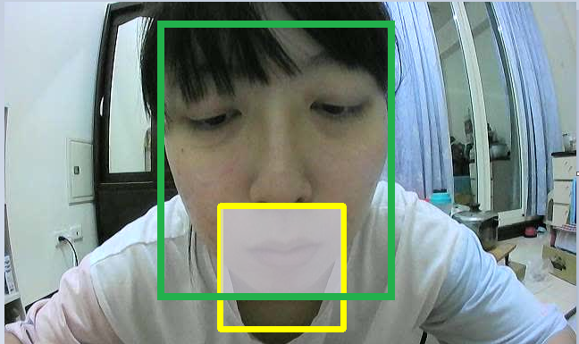
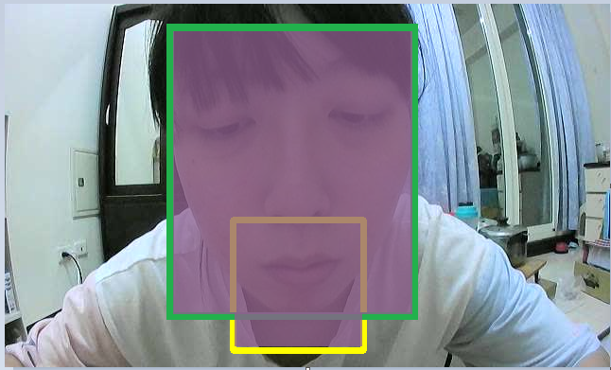
Intersection over Union
IOU:
0.1698
PS: 綠框:實際的框
黃框:預測的框
37

Slide 38
Intersection over Union
 | 實際值
預 測 值 |  | 陽性 | 陰性
 | 陽性 | TP(陽性) IoU ≥ 0.7 | FP(假陽性) 圖像中存在基本事實並且模型未能檢測到對象
 | 陰性 | FN(假陰性) IoU < 0.7 | TN(陰性) X
38

Slide 39
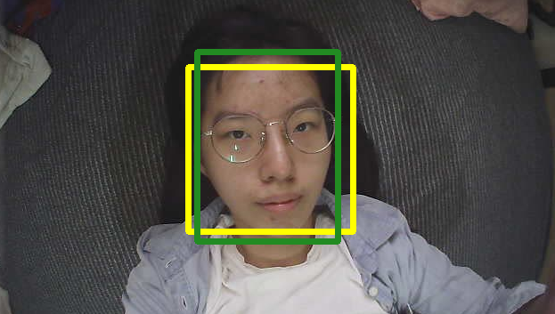
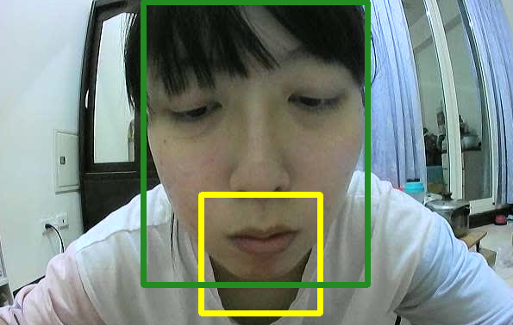
Intersection over Union
TP:
IoU = 0.8007 ≥ 0.7
FN:
IoU = 0.1698 < 0.7
39
PS: 綠框:實際的框、黃框:預測的框

Slide 40
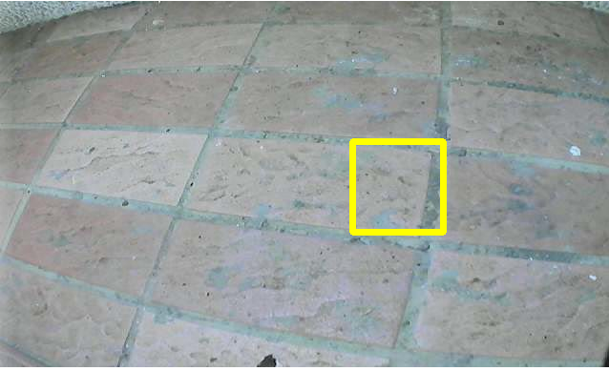
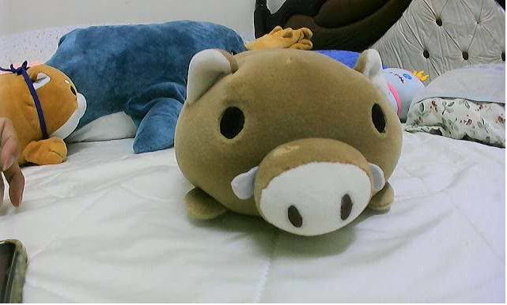
Intersection over Union
FP:
TN:
PS: 綠框:實際的框
黃框:預測的框
40
Notes:
精確率（Precision）= tp/(tp+fp)，即陽性的樣本中有幾個是預測正確的。 回復率（Recall）= tp/(tp+fn)，即事實為真的樣本中有幾個是預測正確的。

Slide 41
準確率、回復率
在給定圖片中標示出人臉的位置，算出準確率及回復率
 | 實際值
預 測 值 |  | 陽性(O) | 陰性(X)
 | 陽性(O) | TP(陽性) | FP(假陽性)
 | 陰性(X) | FN(假陰性) | TN(陰性)
準確率（Precision): TP / ( TP + FP )
回復率(Recall): TP / ( TP + FN )
41
Notes:
Precision（準確率）：所有被判斷為陽性的樣本中，真正是陽性的機率＝TP / ( TP + FP )
Recall（招回率）：所有應該被判斷成陽性的樣本中，真正被找出來的機率＝TP / ( TP + FN )
用 Scikit-Learn 的 confusion_matrix 函式就可以直接得到 tn, fp, fn, tp 這幾個值

Slide 42
實驗設計
1
不同的拍攝角度 (0~180ﾟ)
不同的拍攝距離 (10~60cm)
不同的辨識部位 (嘴巴)
不同的偵測技術 (mediapipe)
2
3
4
42
Notes:
IDE 整合開發環境

Slide 43
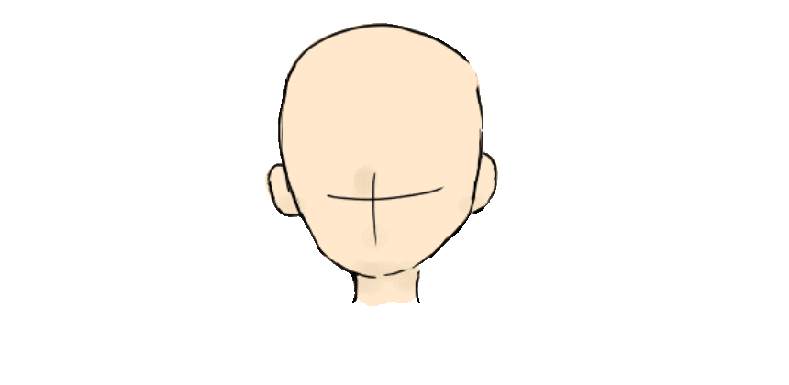
拍攝角度
每15度一人拍3張
0ﾟ,15ﾟ,30ﾟ,45ﾟ,60ﾟ,75ﾟ,90ﾟ,
105ﾟ, 120ﾟ,135ﾟ,150ﾟ,165ﾟ,180ﾟ
距離30公分
43
Notes:
IDE 整合開發環境

Slide 44
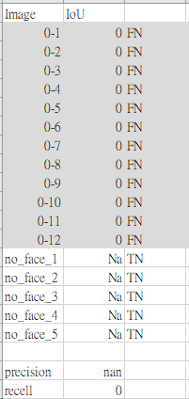
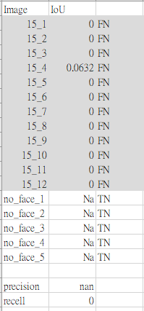
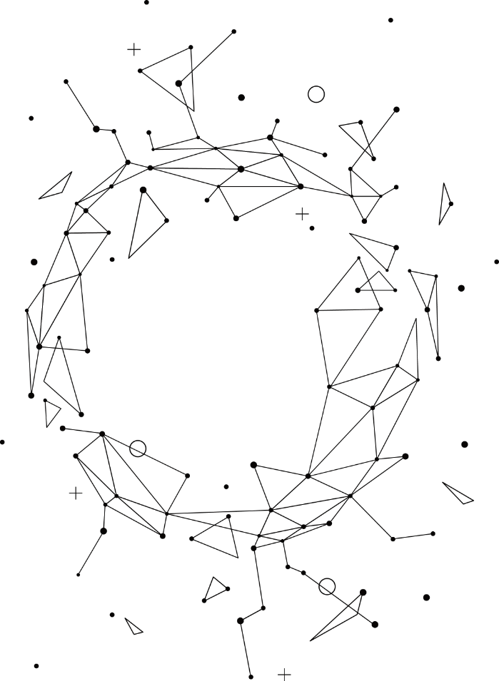
0度、15度
0度
15度
45
Notes:
精確率（Precision）= tp/(tp+fp)，即陽性的樣本中有幾個是預測正確的。 回復率（Recall）= tp/(tp+fn)，即事實為真的樣本中有幾個是預測正確的。

Slide 45
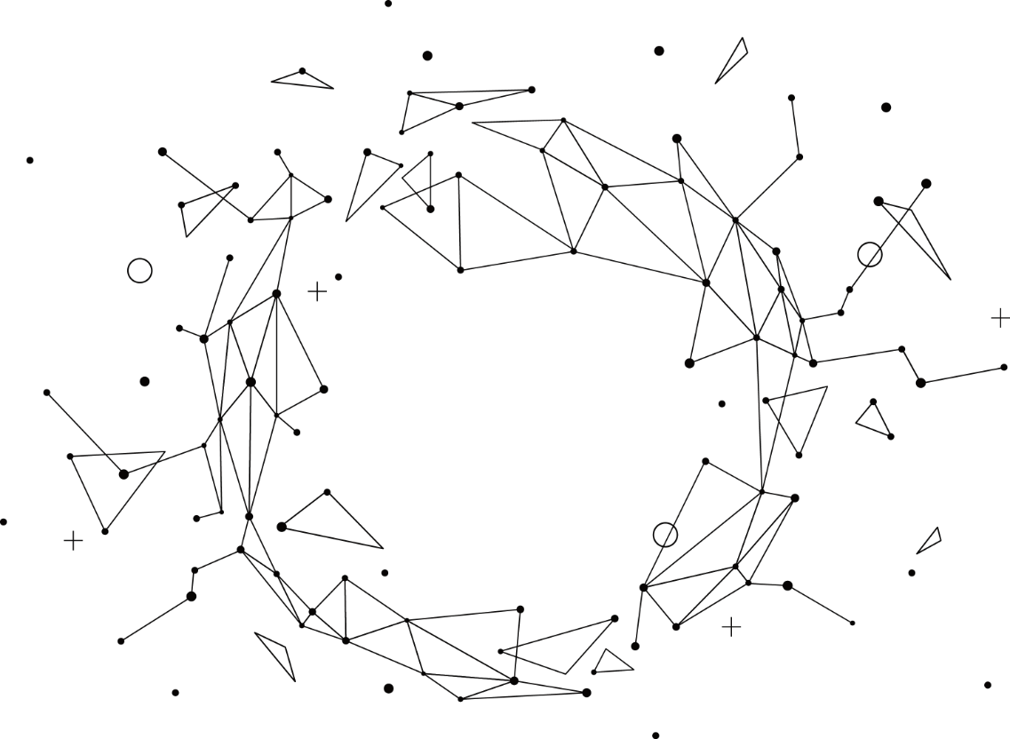
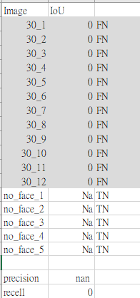
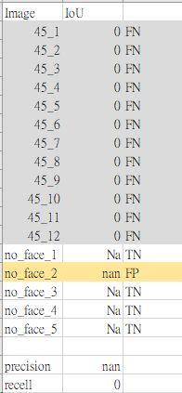
30度、45度
30度
45度
46
Notes:
15_7 15_1
15_3
精確率（Precision）= tp/(tp+fp)，即陽性的樣本中有幾個是預測正確的。 回復率（Recall）= tp/(tp+fn)，即事實為真的樣本中有幾個是預測正確的。

Slide 46
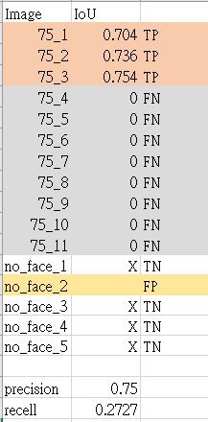
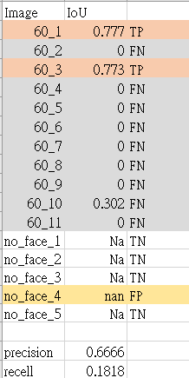
60度、75度
60度
75度
47
Notes:
精確率（Precision）= tp/(tp+fp)，即陽性的樣本中有幾個是預測正確的。 回復率（Recall）= tp/(tp+fn)，即事實為真的樣本中有幾個是預測正確的。

Slide 47
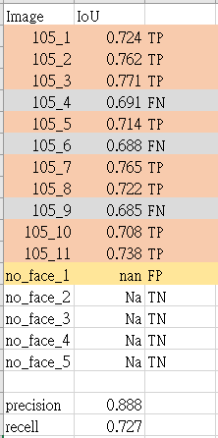
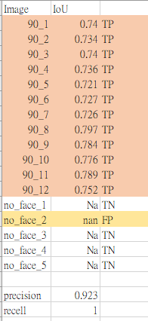
90度、105度
90度
105度
48
Notes:
精確率（Precision）= tp/(tp+fp)，即陽性的樣本中有幾個是預測正確的。 回復率（Recall）= tp/(tp+fn)，即事實為真的樣本中有幾個是預測正確的。

Slide 48
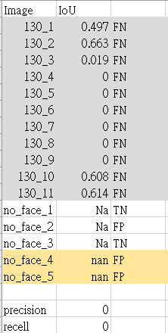
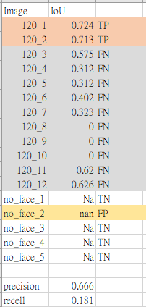
120度、135度
120度
135度
49
Notes:
60_1 60_4
60_2
精確率（Precision）= tp/(tp+fp)，即陽性的樣本中有幾個是預測正確的。 回復率（Recall）= tp/(tp+fn)，即事實為真的樣本中有幾個是預測正確的。

Slide 49
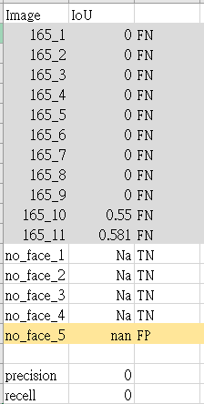
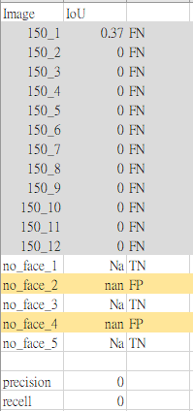
150度、165度
150度
165度
50
Notes:
精確率（Precision）= tp/(tp+fp)，即陽性的樣本中有幾個是預測正確的。 回復率（Recall）= tp/(tp+fn)，即事實為真的樣本中有幾個是預測正確的。

Slide 50

180度
51
Notes:
精確率（Precision）= tp/(tp+fp)，即陽性的樣本中有幾個是預測正確的。 回復率（Recall）= tp/(tp+fn)，即事實為真的樣本中有幾個是預測正確的。

Slide 51

拍攝角度
52
Notes:
精確率（Precision）= tp/(tp+fp)，即陽性的樣本中有幾個是預測正確的。 回復率（Recall）= tp/(tp+fn)，即事實為真的樣本中有幾個是預測正確的。

Slide 52

拍攝距離
每10公分拍一張
10cm,20cm,30cm,40cm,50cm,60cm
固定角度90ﾟ
53
Notes:
IDE 整合開發環境

Slide 53


10cm、20cm
10cm
20cm
54
Notes:
精確率（Precision）= tp/(tp+fp)，即陽性的樣本中有幾個是預測正確的。 回復率（Recall）= tp/(tp+fn)，即事實為真的樣本中有幾個是預測正確的。

Slide 54


30cm、40cm
30cm
40cm
55
Notes:
精確率（Precision）= tp/(tp+fp)，即陽性的樣本中有幾個是預測正確的。 回復率（Recall）= tp/(tp+fn)，即事實為真的樣本中有幾個是預測正確的。

Slide 55


50cm、60cm
50cm
60cm
56
Notes:
精確率（Precision）= tp/(tp+fp)，即陽性的樣本中有幾個是預測正確的。 回復率（Recall）= tp/(tp+fn)，即事實為真的樣本中有幾個是預測正確的。

Slide 56

拍攝距離
57
Notes:
精確率（Precision）= tp/(tp+fp)，即陽性的樣本中有幾個是預測正確的。 回復率（Recall）= tp/(tp+fn)，即事實為真的樣本中有幾個是預測正確的。

Slide 57
嘴巴辨識
每10公分拍一張
10cm,20cm,30cm,40cm,50cm,60cm
固定角度90ﾟ
58
Notes:
IDE 整合開發環境

Slide 58


10cm、20cm
10cm
20cm
59
Notes:
精確率（Precision）= tp/(tp+fp)，即陽性的樣本中有幾個是預測正確的。 回復率（Recall）= tp/(tp+fn)，即事實為真的樣本中有幾個是預測正確的。

Slide 59


30cm、40cm
30cm
40cm
60
Notes:
精確率（Precision）= tp/(tp+fp)，即陽性的樣本中有幾個是預測正確的。 回復率（Recall）= tp/(tp+fn)，即事實為真的樣本中有幾個是預測正確的。

Slide 60


50cm、60cm
50cm
60cm
61
Notes:
精確率（Precision）= tp/(tp+fp)，即陽性的樣本中有幾個是預測正確的。 回復率（Recall）= tp/(tp+fn)，即事實為真的樣本中有幾個是預測正確的。

Slide 61

嘴巴辨識
62
Notes:
精確率（Precision）= tp/(tp+fp)，即陽性的樣本中有幾個是預測正確的。 回復率（Recall）= tp/(tp+fn)，即事實為真的樣本中有幾個是預測正確的。

Slide 62
偵測技術
使用 mediapipe 人臉偵測技術
資料集使用不同拍攝角度的照片
0ﾟ,15ﾟ,30ﾟ,45ﾟ,60ﾟ,75ﾟ,90ﾟ,105ﾟ,
130ﾟ,145ﾟ,160ﾟ,180ﾟ
63
Notes:
IDE 整合開發環境

Slide 63



使用不同的偵測技術
15度
30度
64
Notes:
精確率（Precision）= tp/(tp+fp)，即陽性的樣本中有幾個是預測正確的。 回復率（Recall）= tp/(tp+fn)，即事實為真的樣本中有幾個是預測正確的。

Slide 64


使用不同的偵測技術
75度
90度
65
Notes:
精確率（Precision）= tp/(tp+fp)，即陽性的樣本中有幾個是預測正確的。 回復率（Recall）= tp/(tp+fn)，即事實為真的樣本中有幾個是預測正確的。

Slide 65


使用不同的偵測技術
165度
180度
66
Notes:
精確率（Precision）= tp/(tp+fp)，即陽性的樣本中有幾個是預測正確的。 回復率（Recall）= tp/(tp+fn)，即事實為真的樣本中有幾個是預測正確的。

Slide 66
使用不同的偵測技術
165度
180度
67
Notes:
精確率（Precision）= tp/(tp+fp)，即陽性的樣本中有幾個是預測正確的。 回復率（Recall）= tp/(tp+fn)，即事實為真的樣本中有幾個是預測正確的。

Slide 67

mediapipe
68
Notes:
用 Scikit-Learn 的 confusion_matrix 函式就可以直接得到 tn, fp, fn, tp 這幾個值

Slide 68

機械手臂影片
69
Notes:
用 Scikit-Learn 的 confusion_matrix 函式就可以直接得到 tn, fp, fn, tp 這幾個值

Slide 69
謝謝大家
71
Notes:
用 Scikit-Learn 的 confusion_matrix 函式就可以直接得到 tn, fp, fn, tp 這幾個值

